Slide 1
思维游戏4

Slide 2
人人皆可创新

Slide 3
案例：年轻姑娘的创造力
有一天，香港味精公司的老板向全体职工宣布：“为了使本公司的味精销售额上升，每个人都必须在近期内提出—个以上的设想。”当然，与其说是征求设想，还不如说是强迫性的工作较适当。因此，营业部、宣传部及制造部等各部门，纷纷开始设想各种花招，包括什么“附奖”、“赠送”等吸引人的广告，甚至改装味精的容器形状，等等。有个十七岁的年轻女职员非常烦恼，因为规定的期限已经到了，她仍然没有—个好主意。

Slide 4
案例：年轻姑娘的创造力
这天她正在家里吃晚饭，和往常—样，她拿起装海苔香料的罐子，但因为受了潮，香料把洞口塞住了，倒不出来，于是，她就用牙签把洞口弄大些，问题立刻就解决了。就在这同—刻，她的灵感来了，她想到可以把味精的内盖洞口加大，如果人们不加注意，就觉得使用起来还像平常—样，这样无意之中就增加了味精的使用量，这是—个把握了人们对于逐渐变化的事物较迟钝的特点，所产生的—个巧妙的设想。
结果，这个女职员的设想被审查人员核定，并且得到奖励；投放市场后，销售额果真上升，因而老板又给了她—个特别奖。

Slide 5
案例：苹果的高成长发展探析
仅仅是13年以前的2003年初，苹果公司的市值也不过60亿美元左右。2015年4月资本总市值为7773 亿美元。 自从1980年苹果首次公开募股，苹果的股价上涨超过506倍。（2015年2月）如果说这是一个企业史上的奇迹，估计没人会反对这一观点。苹果公司以发明、创新著称，并在计算机与消费电子集成产品的发展上处于领先水平。
2003年苹果推出了iTunes。这是苹果历史上最具革命性创新的产品，也推动了苹果市值的快速飙升。iTunes是苹果终端的管理平台，无论是iPod、iPhone还是iPad，都是通过iTunes来管理的。iTunes是苹果的创新枢纽。可以说，没有iTunes的出现，就没有iPhone和iPad这样革命性的产品出现。随着iTunes的出现，苹果公司得以进入音乐市场，它不仅仅是靠卖产品赚钱，还可以通过卖音乐来卖钱。短短3年内，iPod + iTunes组合为苹果公司创收近100亿美元，几乎占到公司总收入的一半。

Slide 6
苹果重振之路：
1997年乔布斯回归 苹果市值不到40亿美元
苹果联合创始人乔布斯被董事会逐出苹果5年后，该公司于上世纪九十年代中期跌落到历史低谷。从1995年到1998年连续三年营收平均下滑幅度为18%。乔布斯被苹果逐出后，创建NeXT公司。1997年底，苹果通过收购NeXT使乔布斯回归。微软投资1.5亿美元解苹果燃眉之急。乔布斯通过推出iMac和iPod等大量新产品使苹果起死回生。
1976年：苹果创立
1980年：苹果上市
1985年：乔布斯被扫地出门
1997年：乔布斯回归，重新担任CEO
1998年：推出iMac
2000年市值：约100亿美元
2001年：iPod推出
2003年市值：60亿美元 推出iTunes
2007年：发布iPhone
2008年：推出App Store
2010年：iPad推出 市值2650亿美元

Slide 7
案例：苹果的高成长发展探析
ITunes受到了来自用户、合作伙伴的广泛支持。因为iTunes的存在，能够让更多人更方便地下载和整理音乐，从而大大促进了iPod的销售，并让iPod和其它音乐播放器区分开来，短时间之内占领了近90%的市场。那些唱片公司也欢迎iTunes的出现，在iTunes出现之前，唱片公司对于泛滥成灾的音乐盗版无能为力，iTunes让他们觉得看到了盈利的可能性。当然最高兴的是苹果公司，它通过卖iPod赚硬件的钱，再通过iTunes赚音乐的钱。
苹果公司的过人之处，不仅仅在于它为新技术提供时尚的设计，更重要的是，它把新技术和卓越的商业模式结合起来。苹果真正的创新不是硬件层面的，而是让数字音乐下载变得更加简单易行。利用iTunes + iPod的组合，苹果开创了一个全新的商业模式——将硬件、软件和服务融为一体。这种创新改变了两个行业——音乐播放器产业和音乐唱片产业。
从苹果公司的高成长奇迹来看，高成长的公司对于赶超或打败竞争对手并不感兴趣，技术创新也不是他们的终极目的，他们真正感兴趣的是创造与众不同的市场！

Slide 8
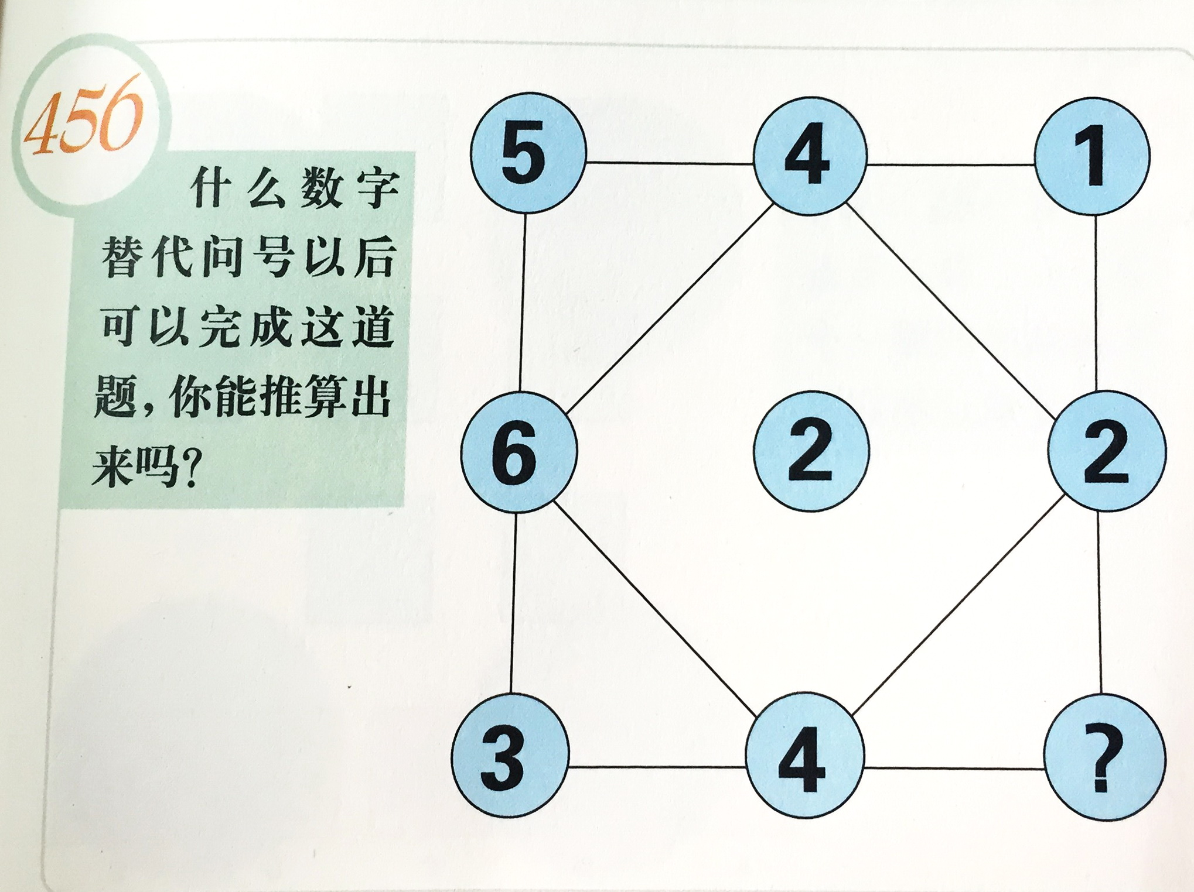

Slide 9
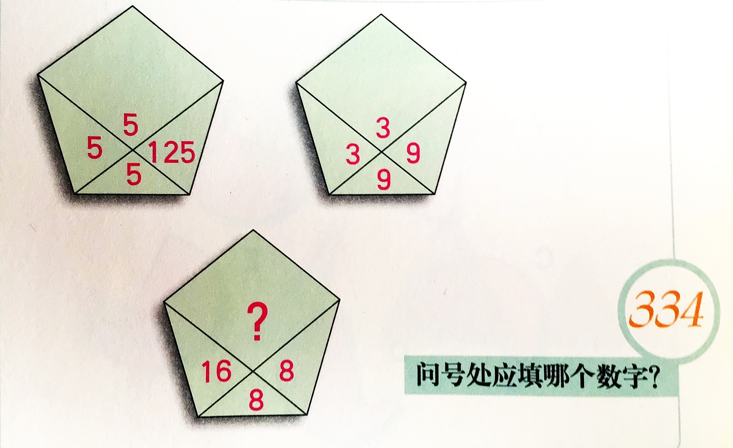

Slide 10
创新案例a：旋转式内燃机
往复式内燃机虽然取代了蒸汽机成为应用广泛的动力机，但也存在很多缺点：首先，其工作机构多、零件多、结构复杂，并且摩擦损耗会降低机械效率。其次，活塞往复运动造成较大的往复惯性力，系统易产生强烈振动，限制了转速的提高。此外，往复式内燃机还有一套较复杂的配气机构。
1945年，德国的汪克尔发明旋转式内燃机，取消了曲柄连杆机构、气门机构等，能实现高速化，重量轻（比往复式内燃机下降1/2—2/3），结构和操作简单（零件数减少10%，体积减少50%）,在大气污染方面也有所改善。
创新法则：演化变异

Slide 11
创新案例b：希尔顿酒店的创始
著名的希尔顿酒店创始于20世纪20年代，当时，他看中一块商业“风水宝地”之后，发现买下这块地要30万美元，而他只有5000美元，买下地后还要大量的资金投入，外人看起来这个项目显然不行。
他是这样做的，首先，把30万地皮费分成每年每月，他对土地所有人说：“我租用你的土地，90年，每年给你三万，按月支付，共270万，一旦我支付不起，你可以拍卖酒店。”对方感觉占了个大便宜。而后希尔顿又把自己开酒店的方案讲给一个投资人听，很快达成协议，酒店如期建成，并最终成为世界级酒店，而希尔顿也成为世界顶级富豪。
创新法则：分解组合

Slide 12
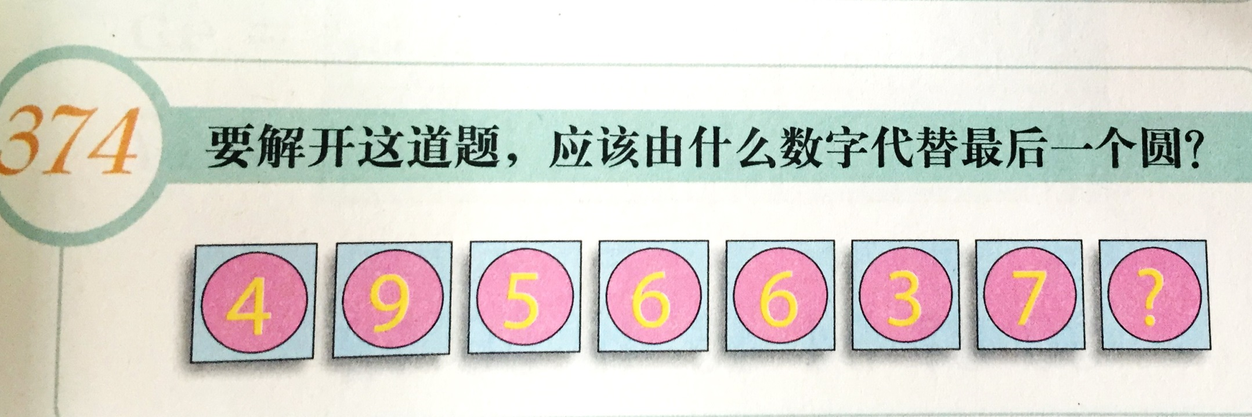

Slide 13
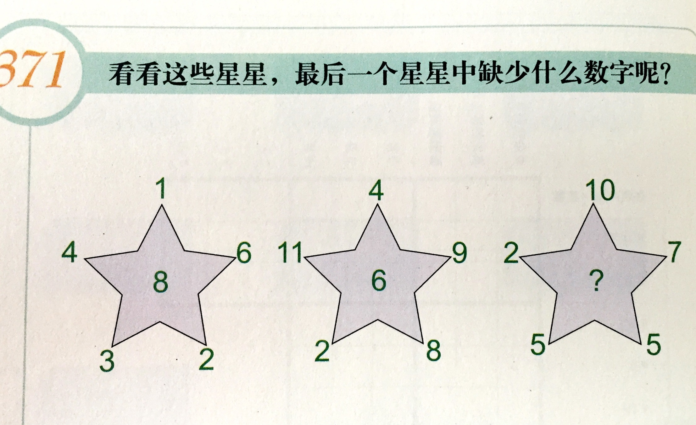

Slide 14
创新案例c：秘密的上油方法
板加温来轧制钢管，轧制完成后，需要在冷却前给钢管内壁涂上一层均匀的润滑油。这个涂油工作看起来似乎比较简单，但是实现起来却比较复杂。需要设计制造一台专用的可移动机器进入钢管内，完成涂油工作。由于是在管内壁作业，是非平面涂油，所以涂油的速度比较慢，导致整个轧致生产的速度下降，影响生产效率。
有人制作一种上面涂好润滑油的纸带，直接贴到钢板上，纸会在高温下燃烧，剩下的只有润滑油了。这个纸带作为一次性用品，起到均匀分配润滑油的作用。
创新法则：联想旁通

Slide 15
创新案例d：沙丘与稳定器
中国工程热物理及流体力学专家高歌， 1968年一到1978年，在青海沙漠地区工作，沙漠里有新月形的沙丘，有一个很奇怪的特性，无论风多大，这个沙丘依然保持着它原有的月牙形状。
他把这个沙丘保持稳定的这种特性用流体学的角度解开了，然后把这个原理用到了飞机发动机的火箭稳定器上，这样就获得了比较突出的进展。
创新法则：移植

Slide 16
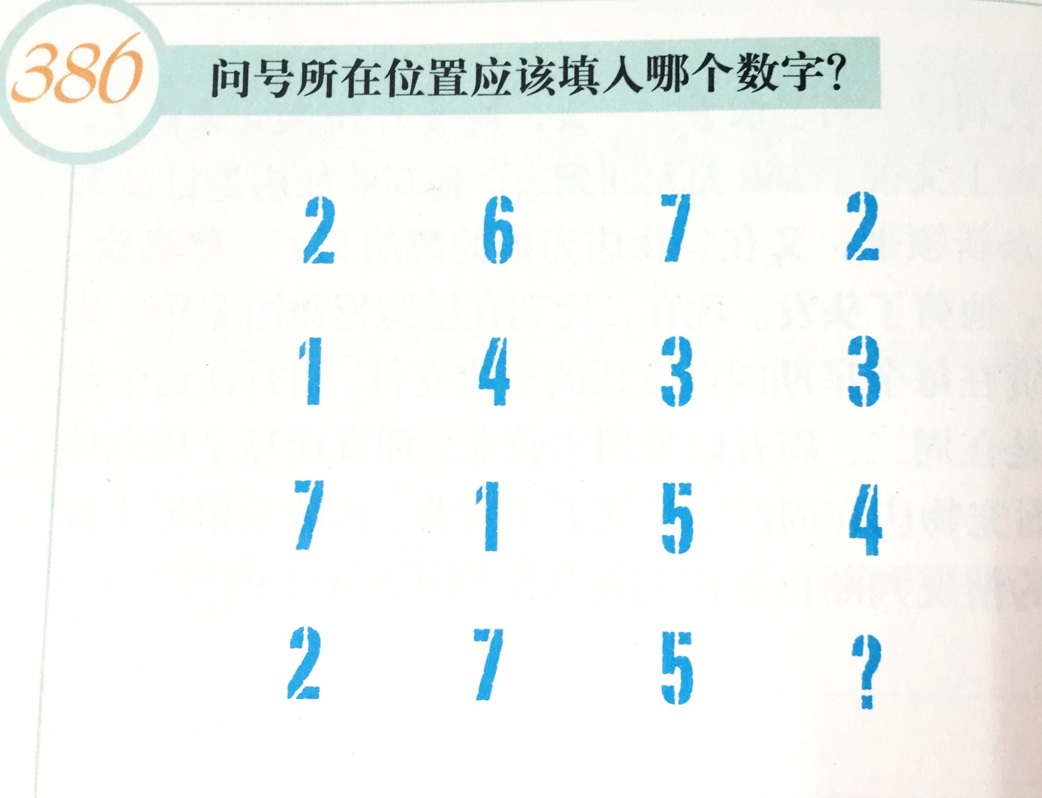

Slide 17
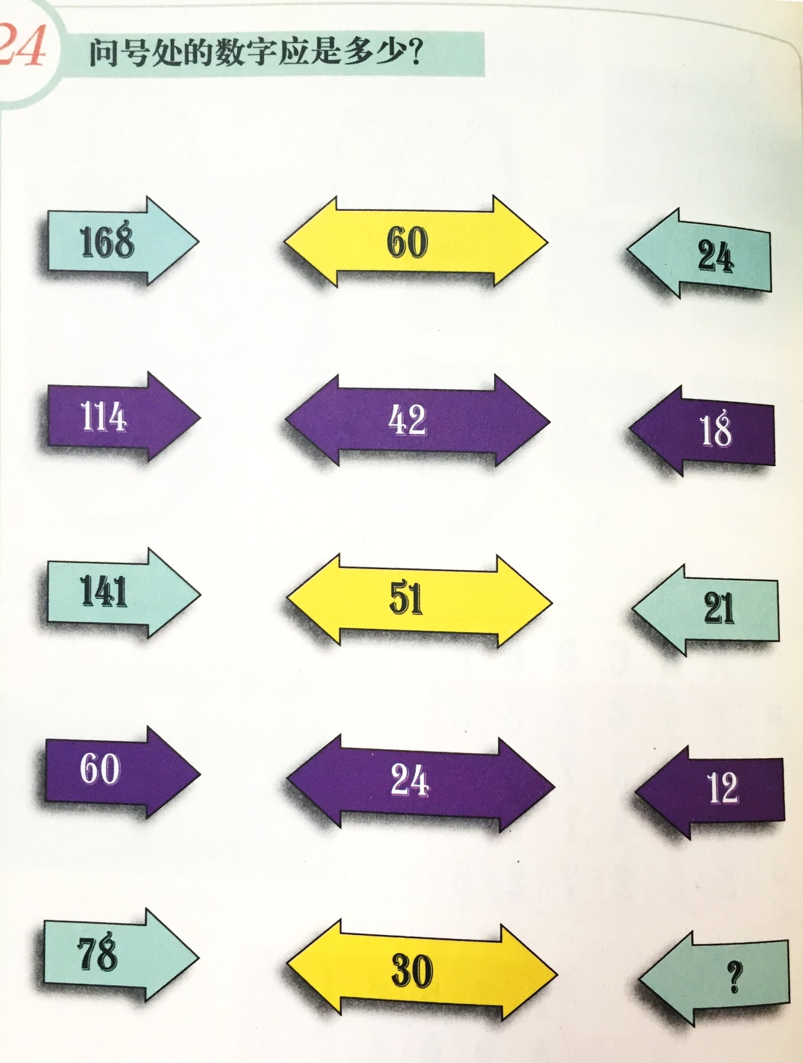

Slide 18
创新案例e：飞机的运输
一架巨型运输机在起飞后出现了故障，紧急迫降在距离飞机场200公里外的空地上。经过检查，发现飞机机体上出现了许多裂纹和损坏，必须将飞机送往工厂进行维修。这架运输机非常重，如何运送成为问题。
将气袋固定在飞机翅膀下，然后充气，气袋所产生的浮力可以抬起飞机，然后将平板拖车开到飞机下面，拖走飞机。
创新法则：思维发散

Slide 19
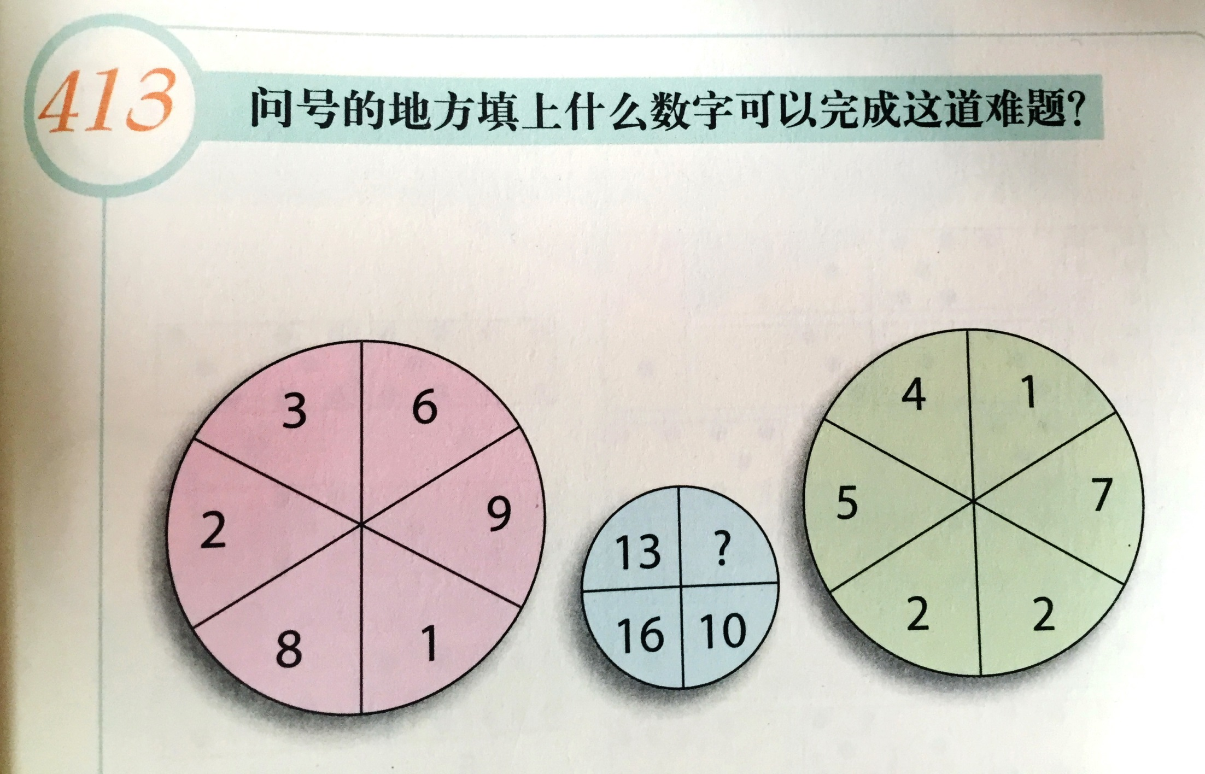

Slide 20
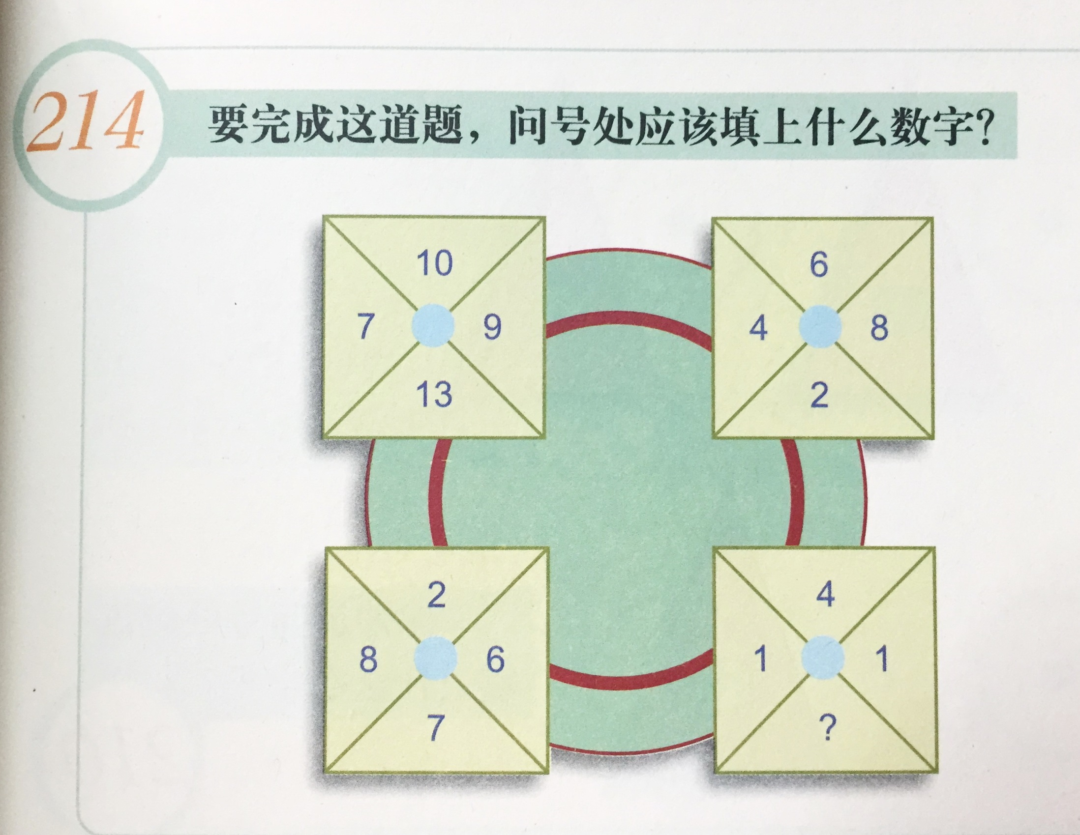

Slide 21
创新案例f：另类测量
化工厂车间里，一种强腐蚀性的液体装在一个巨大的容器中，生产时，让液体从容器流向反应器，但进入反应器的液体量需要进行精确的控制。有两个问题：1.不论玻璃的或金属的测量仪器都会很快被腐蚀。2.容器很大，高度变化微小，且容器上端紧靠天花板，测量不方便。
利用振动原理，测量容器中液面以上的空气部分的共振频率，得到空气部分的变化量，从而准确推算出液面的细微变化量。
创新原则：逆反

Slide 22
创新案例g：太阳能汽车
太阳能汽车是一种靠太阳能来驱动的汽车。相比传统热机驱动的汽车，太阳能汽车是真正的零排放。正因为其环保的特点，太阳能汽车被诸多国家所提倡，太阳能汽车产业的发展也日益蓬勃。
创新法则：组合创新

Slide 23
生活中的发明创新案例

